Slide 1
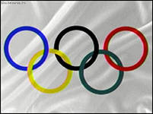
О, СПОРТ , ТЫ – МИР!
Пьер де Кубертен
Коллективная работа
учащихся гимназии-пансиона № 664 Красногвардейского района Санкт-Петербурга
Директор : Е.И. Кадина
7-23 февраля 2014 г.

Slide 2
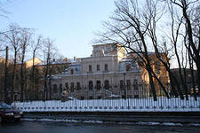
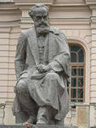
Петербургская школа
Санкт-Петербургский Национальный государственный Университет физической культуры, спорта и здоровья имени П.Ф. Лесгафта

Slide 3
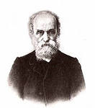
Пётр Францевич Лесгафт
Пётр Фра́нцевич Ле́сгафт (20 сентября 1837, Санкт-Петербург — 28 ноября1909) — выдающийся биолог, анатом, антрополог, врач, педагог, создатель научной системы физического воспитания, прогрессивный общественный деятель России.
П. Ф. Лесгафт считал, что различные типы детей возникают, прежде всего, в условиях их семейной жизни и воспитания.

Slide 4
Цитаты из трудов П.Ф. Лесгафта
Национальный государственный Университет физической культуры, спорта и здоровья имени Петра Францевича Лесгафта, Санкт-Петербург — старейшее высшее физкультурно-образовательное учебное заведение в мире — основан в 1896 году выдающимся ученым Петром Францевичем Лесгафтом. С первых дней своего существования он являлся одним из крупнейших центров научной, культурной и политической жизни России. Тут преподавали академики И. П. Павлов, А. Ф. Иоффе, А. А. Ухтомский, Е. В. Тарле многие другие звезды российской науки.
«Необходимо помнить, что нельзя ребёнка сделать человеком, а можно только этому содействовать и не мешать, чтобы он сам в себе выработал человека. Необходимо, чтобы он выработал идейного человека и стремился бы в жизни руководствоваться идеалом».
«Предупреждая требования и постоянно направляя ребёнка во всех его действиях и размышлениях, всегда делают его негодным к жизни; такие дети становятся разве только исполнительными, но, к сожалению, очень эгоистичными и самоуверенными».
«Всё, что упражняется, развивается и совершенствуется, что не упражняется — распадается» .
«Молодёжь губят три вещи: вино, азартные игры и спорт» (в том смысле, что если победы в спорте становятся самодовлеющей целью, готовой оправдывать едва ли не любые средства к их достижению, то такой спорт идёт не на пользу…).

Slide 5
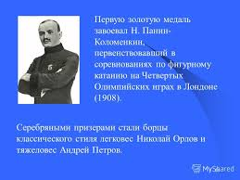
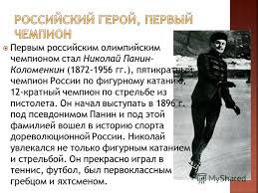
Национальный государственный Университет физической культуры, спорта и здоровья имени Петра Францевича Лесгафта, Санкт-Петербург — старейшее высшее физкультурно-образовательное учебное заведение в мире — основан в 1896 году выдающимся ученым Петром Францевичем Лесгафтом. С первых дней своего существования он являлся одним из крупнейших центров научной, культурной и политической жизни России. Тут преподавали академики И. П. Павлов, А. Ф. Иоффе, А. А. Ухтомский, Е. В. Тарле многие другие звезды российской науки.
Университет имеет славные спортивные традиции. Преподаватель института, фигурист Н. А. Панин-Коломенкин стал на Олимпиаде 1908 г. первым российским Олимпийским чемпионом. Всего воспитанники и сотрудники Университета завоевали 174 золотые олимпийские медали. Лесгафтовцы выиграли более 700 золотых медалей на чемпионатах мира и Европы. Свыше 300 выпускников вуза носят звание Заслуженный мастер спорта и более 500 являются Заслуженными тренерами по различным видам спорта.

Slide 6
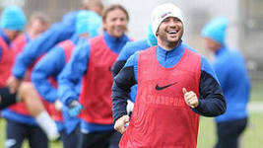
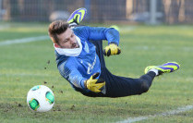
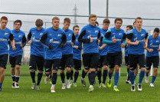
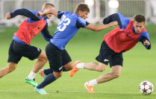
ФК «Зенит»: традиции и современность
Честная спортивная борьба!

Slide 7
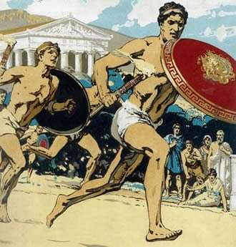
История Олимпийских Игр
Олимпийские игры зародились в Древней Греции, где они представляли собой не только спортивный, но и религиозный праздник.
Первой, документально подтверждённой датой празднования Олимпийских игр является 776 год до нашей эры. Несмотря на то, что игры проводились и раньше, принято считать, что учреждены они были Гераклом.
В 394 году н.э. Олимпийские игры были запрещены императором Феодосием I как языческое явление. Через некоторое время игры возобновились благодаря Панайотису Суцосу и общественному деятелю Евангелису Заппасу.
Первые современные Олимпийские игры состоялись в 1896 году в Греции, в Афинах. Для организации проведения Игр был создан МОК. Первым президентом МОК стал Деметриус Викелас.

Slide 8
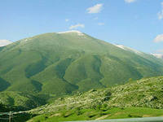
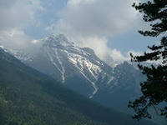
Гора Олимп в Греции
Согласно верованиям древних греков, на горе Олимп обитали боги.

Slide 9

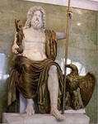
Греческая мифология
Зевс.
Аполлон.
Античная скульптура.

Slide 10



Греческая мифология
Афина-богиня мудрости и войны.
Афродита-богиня красоты.
Артемида-богиня охоты.

Slide 11


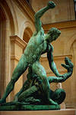
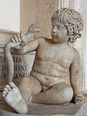
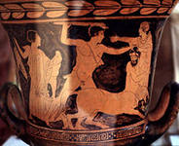
Геракл.
Геракл-младенец
Подвиги Геракла.

Slide 12

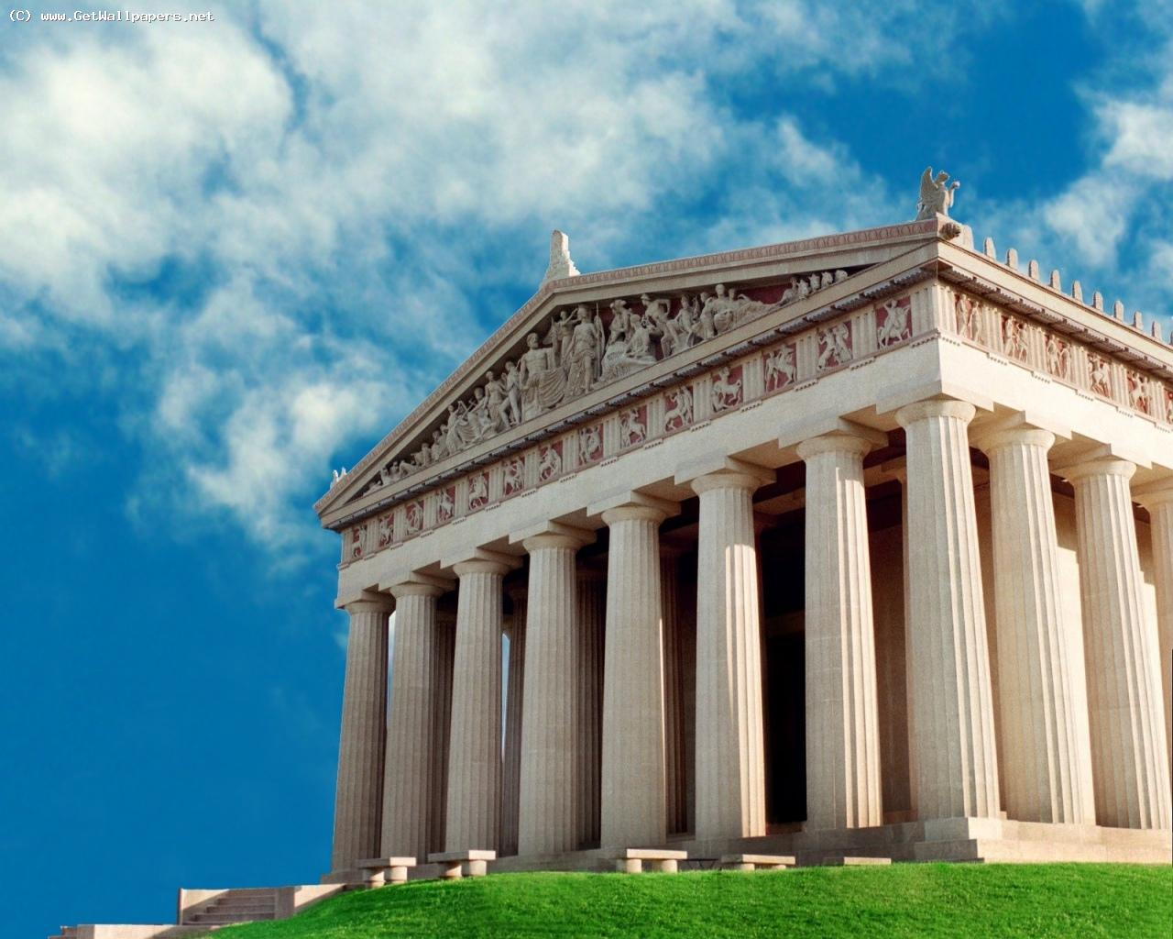
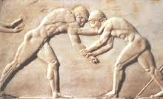
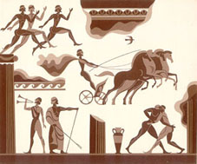
Древняя Греция
Храм Парфенон. Изображения Олимпийских Игр на фресках, амфорах.

Slide 13
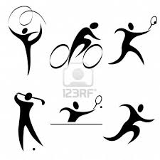
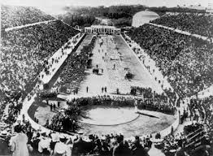
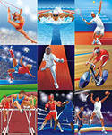
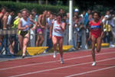

Slide 14
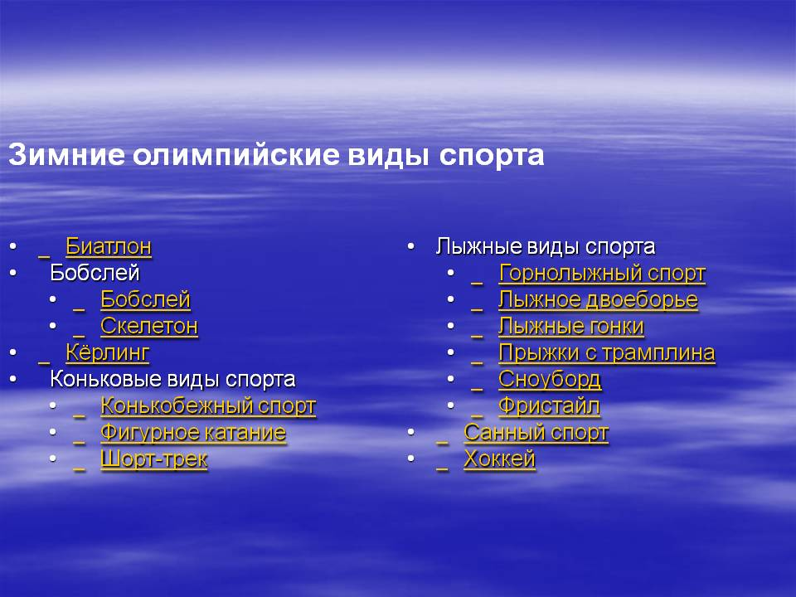
Столицы Летних Олимпийских игр

Slide 15
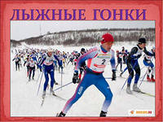
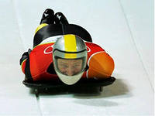
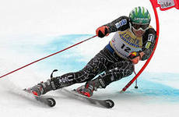
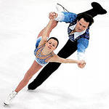
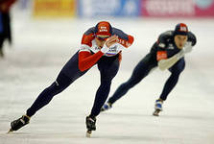
Зимние Олимпийские игры
Зимние виды спорта.

Slide 16
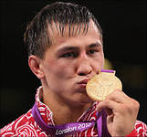
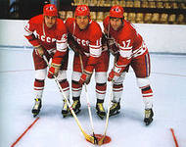
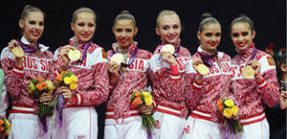
Чемпионы
Сборная СССР по хоккею
Лондон-2012
Роман Власов, чемпион по греко-римской борьбе
Команда России по синхронному плаванию

Slide 17
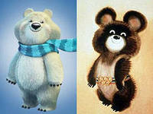
Столицы Олимпийских Игр
Многократные столицы
Россия
Афины
Лондон
Лейк-Плесид
Инсбрук
Лос-Анджелес
Париж
Сент-Мориц
1980 г. – Москва
2014 г.- Сочи

Slide 18
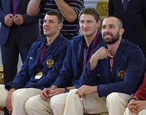
Страны-победители
Первое место в командном зачёте
Сборная команда России по волейболу
США – 13 раз
СССР ( СНГ)- 9 раз
Великобритания -1
Франция – 1 раз
Германия – 1раз
Китай – 1 раз

Slide 19
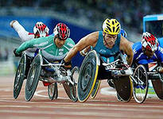
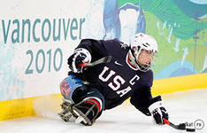
Паралимпийские игры
История
Виды спорта
Паралимпийские игры- международные спортивные соревнования для людей с ограниченными возможностями здоровья. Традиционно проводятся после главных Олимпийских игр.
Летние Паралимпийские игры проводятся с 1960 года, а зимние – с 1976 г.
Возникновение видов спорта, в которых могут участвовать инвалиды, связывают с именем английского нейрохирурга Людвига Гуттмана, который ввёл спорт в процесс реабилитации больных с повреждениями спинного мозга.

Slide 20
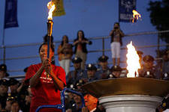
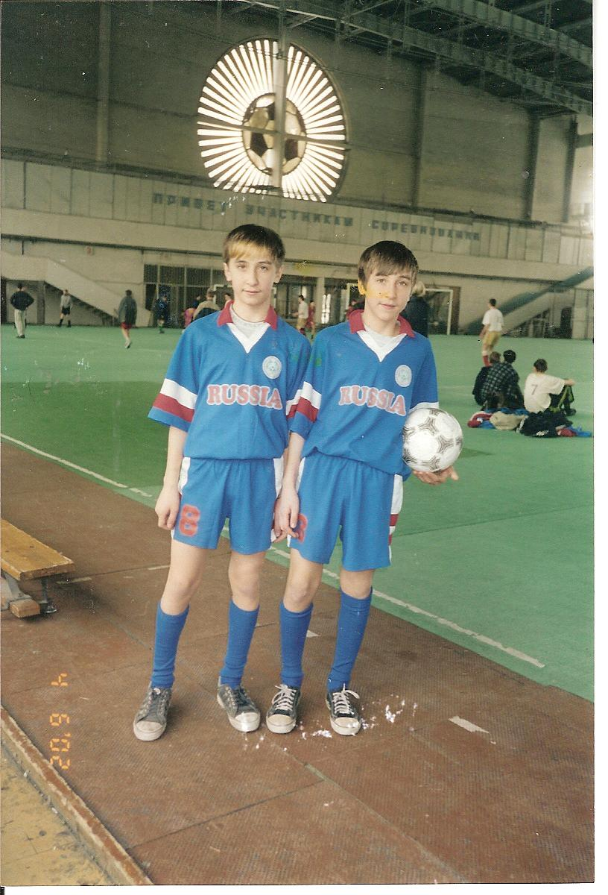
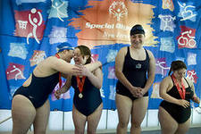
Паралимпиада. Движение « Специальная Олимпиада»
Братья Соловьёвы- серебряные призёры паралимпийских игр в Китае ( футбол). Педагоги: Андреева М.Н., Паршина Е.К.
Лондон-2012

Slide 21
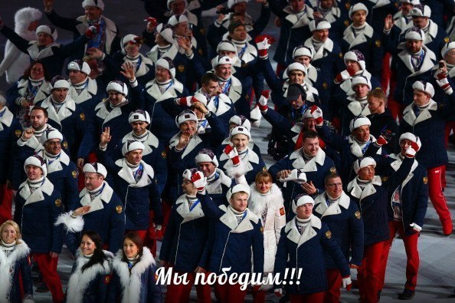
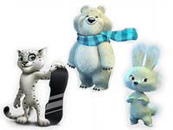
Олимпийские игры в Сочи -2014г.
Талисманы
Девиз
Жаркие. Зимние. Твои.

Slide 22
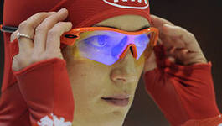
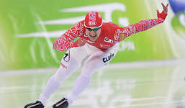
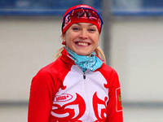
Олимпийские надежды Санкт-Петербурга
Екатерина Шихова
Денис Коваль
Малышева Екатерина

Slide 23
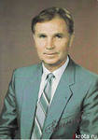
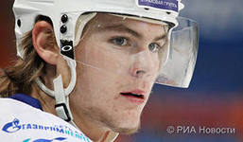
Спортивная династия
Виктор Тихонов (дед)
Виктор Тихонов (внук)

Slide 24
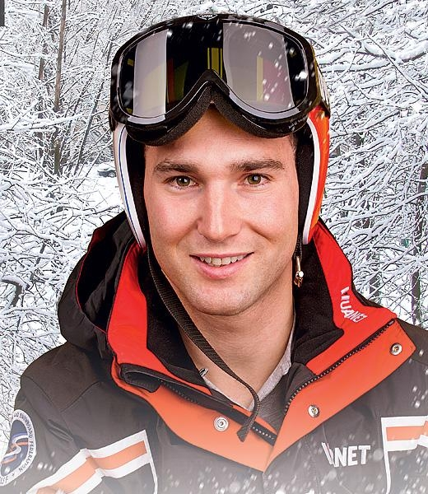
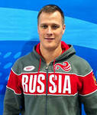
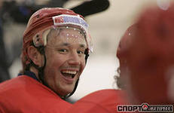
Олимпийская сборная
Илья Ковальчук ( хоккей)
Петр Дрон (кёрлинг)
Александр Глебов
Горные лыжи

Slide 25


Конькобежцы
Артём Кузнецов
Софья Просвирнова(шорт-трек)

Slide 26



Бобслей
Кирилл Антюх
Боб-Двойка.Кирилл Антюх и Алексей Горлачёв

Slide 27


Алексей Ромашов

Slide 28



Тренировки Алексея Ромашова

Slide 29




Мария Комиссарова.

Slide 30



Алексей Павленко. « Летащий лыжник».

Slide 31



Фигурное катание
Ксения Столбова
Фёдор Климов
Олимпийские игры
Сочи-2014
Чемпионат Европы 2012г.

Slide 32


Мы любим физкультуру и спорт!
Гимназия-пансион № 664 Санкт-Петербурга
Спортивный час: ОФП, футбол, баскетбол, настольный теннис
Командная игра
Закатов Фёдор

Slide 33
Наши чемпионы
Настольный теннис: Снежана Орлова
Прыжки через скакалку: Илья Синицын, Владислав Коренев
ОФП:
Елена Константиновна Паршина

Slide 34


Спортивные ВУЗы Санкт-Петербурга
ВИФК
ГЕРБ

Slide 35
Военный институт физической культуры (ВИФК) в нынешнем своем состоянии успешно решает комплекс задач, связанных с подготовкой офицерских кадров военно-физкультурного профиля для войск и вузов армии и флота, а также всех силовых структур и ведомств Вооруженных Сил Российской Федерации. В процессе 5-летнего обучения в институте курсанты постигают основы философии, психологии, педагогики, анатомии, физиологии, тактики, военно-технической подготовки, иностранных языков, теории и организации физической подготовки войск, проходят курсы единоборств, спортивных игр, плавания, лыжной подготовки, легкой атлетики и ускоренного передвижения, преодоления препятствий, гимнастики, атлетизма, стрельбы, участвуют в многочисленных соревнованиях на первенство института, ЛВО, ВС РФ, Санкт-Петербурга, России и в международных соревнованиях.
Это единственный институт, который дает профессиональное образование Министерства Обороны Российской Федерации.
Учреждение готовит настоящих офицеров – специалистов физической подготовки и спорта. Выпускники имеют прекрасную возможность пройти службу как на кораблях, в воинских частях, так и в других ведомствах и структурах. Те, кто заканчивают ВИФК в дальнейшем готовят воинов флота и армии, а также личных составов прочих структур, обучают физическим, морально – боевым, психологическим качествам, а также добиваются самых высоких уровней их развития.
Олимпийский чемпион В.Быков, тренер сборной России по хоккею являлся одним из учеников ВИФК. Он считает, что именно благодаря обучению в этом заведении привел нашу сборную к победе в чемпионате мира.

Slide 36


Военный Институт Физической Культуры. Санкт-Петербург
ЗАНЯТИЯ
БАССЕЙН СКА

Slide 37




РГПУ им. А. И. Герцена
Кафедра оздоровительной физической культуры
Профессор С.О. Филиппова

Slide 38





Теория и практика
Учебники
Практикум

Slide 39




Кафедра физической культуры и здоровья
Золотой Пеликан
Повышение квалификации

Slide 40



СПб АППО. Кафедра коррекционной педагогики.
Кандидат педагогических наук И.В. Андреева
Дети с ОВЗ. Детский дом-интернат №4 г. Павловска: встреча Олимпийского огня.

Slide 41



КОЛЛЕДЖ ФИЗИЧЕСКОЙ КУЛЬТУРЫ и СПОРТА, ЭКОНОМИКИ и ТЕХНОЛОГИИ

Slide 42




НОУ «Балтийская Академия Туризма и Предпринимательства». Техникум. Ректор Власова Т.И.

Slide 43





Спорт в БАТиП

Slide 44



ЛОИРО
Профессор Матасов Юрий Тимофеевич
Российско-шведский проект « Школа Мулле»
Клубные формы работы
Фестиваль в д. Вартемяги
Детский дом № 53Выборгского района Санкт-Петербурга на празднике Масленицы в Лесном
Кафедра коррекционной педагогики РГПУ, ЛОИРО. Санкт-Петербург
Ленинградский Областной Институт Развития Образования

Slide 45




День Здоровья
Катание на санках, на коньках, игры
Русский богатырь Юрий Ершов
Детский дом № 53Выборгского района Санкт-Петербурга на празднике Масленицы в Лесном

Slide 46


Зимние забавы на Руси.
Кулачный бой
Масленица.

Slide 47



Славянская мифология
Перун и Даждьбог

Slide 48



Бог Солнца у древних славян
Ярило

Slide 49



Макошь. Традиционная русская вышивка

Slide 50






Семейный клуб
Бассейн
Горные лыжи
Туризм
Конные маршруты
Хоккей

Slide 51





Курорты Ленинградской области
Северный Склон. Токсово
Курорт « Игора»
КСК « Дюны»

Slide 52
Коллектив авторов:
Романова Н.А.- заместитель директора по воспитательной работе
Безуглова А.Н.
Паршина Е.К.
Алексеев Иван
Букетов Валентин
Буховец Всеволод
Данилов Владислав
Егоров Максим
Закатов Фёдор
Коренев Владислав
Мартьянова Ксения
Нефёдов Сергей
Орлова Снежана
Ралько Роман
Сердцов Александр
Синицын Илья
Шипилов Даниил
Шкулёв Сергей
Коптянинова Надежд

